Slide 1
ДОРОГОЕ МОЁ ПОНИЗОВЬЕ
Выполнила учитель начальных классов МБОУ «СОШ№35» г.Астрахани
Тимонина Н.Д.

Slide 2
Город известен с XIII века. Отмечено свыше двадцати форм его написания, среди них — Астрахан, Астрохань, Хаджитархан, Аштарахань, Аджитархан, Астаракан и другие. Первое объяснение названия дал в 1333 году арабский путешественник Ибн Баттута, который видел в названии словосочетание «Хаджи-Тархан». Здесь хаджи — «паломник, благочестивец», получивший от хана тархан — «место, освобождённое от податей».
По мнению ряда историков, вблизи современной Астрахани находился Итиль, столица Хазарского каганата в середине VIII—X веков. Предполагалось даже, что город Итиль является непосредственным предтечей Астрахани, но в настоящее время обнаружены следы крупного городского поселения хазарского времени у села Самосделка в 35 км ниже по течению Волги, в дельте.
Город расположен на 11 островах Прикаспийской низменности, в верхней части дельты Волги. В городе около 30 мостов. На левом берегу Волги расположена основная часть города.

Slide 3
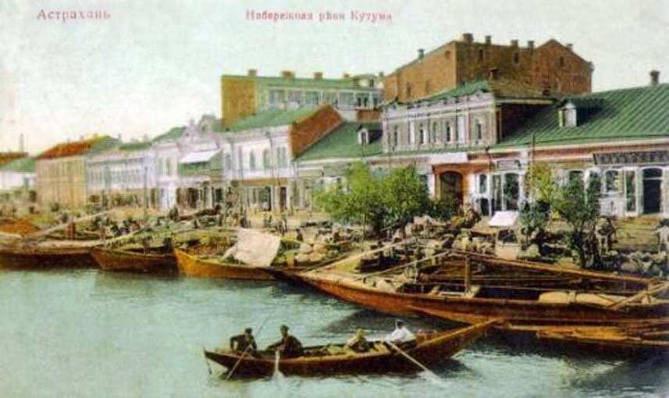
Старая Астрахань.

Slide 4
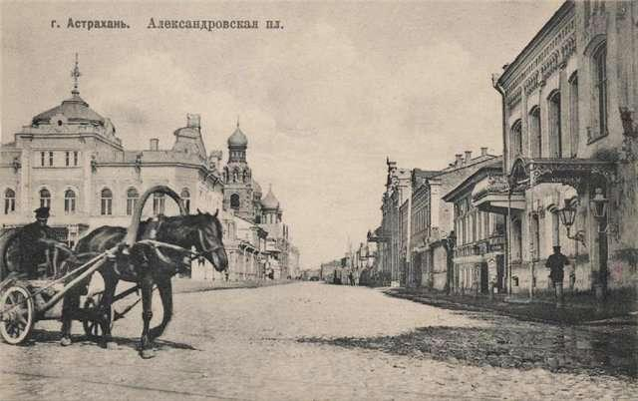

Slide 5
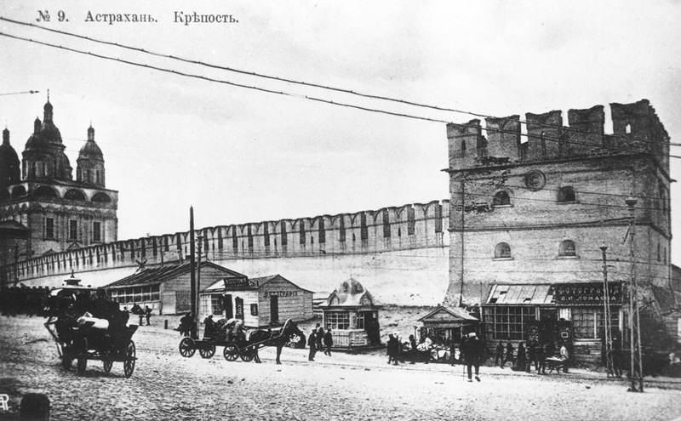

Slide 6
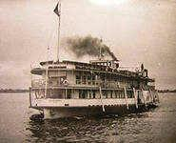

Slide 7
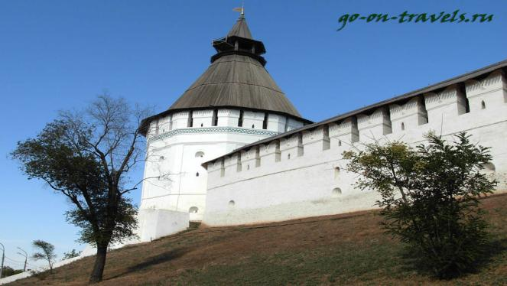
Кремль в Астрахани – уникальное архитектурное строение, построенное во второй половине 16 века. Расположен астраханский кремль на островном холме, спускаясь по левобережью Волги к набережной Астрахани. Астраханский кремль – символ Астрахани.

Slide 8
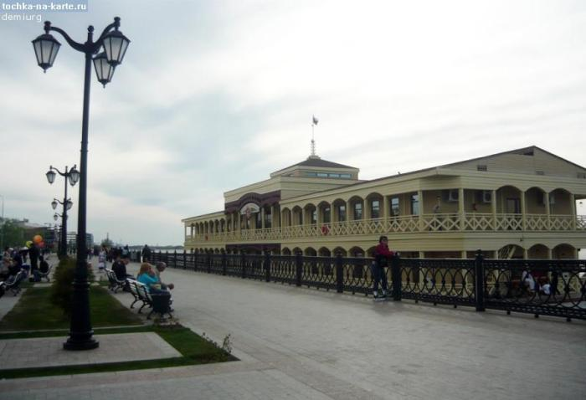
Набережная Астрахани – визитная карточка этого города. Попадая сюда, сложно поверить, что ты находишься в Астрахани: своей аккуратностью и изяществом набережная Астрахани больше напоминает европейские парки отдыха.

Slide 9
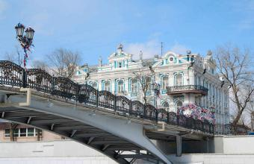
Одним из самых романтических мест в Астрахани является мост влюбленных. Небольшой мостик, протягивающийся от одного берега реки Кутум до другого, в последние годы стал популярным местом влюбленных.

Slide 10

Популярное место отдыха астраханцев и гостей города. 9 мая 1965 года, в день 20-летия Победы, у обелиска в Братском саду был зажжен Вечный огонь.

Slide 11

Одно из самых романтичных мест Астрахани со смотровой площадкой, белой беседкой и аккуратными лужайками, где горожане устраивают пикники.

Slide 12
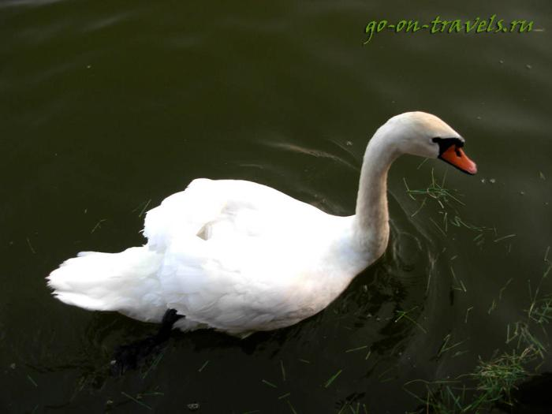
Вы видите одного из обитателей этого озера, также можно покататься на лодках, имеющих форму лебедя.

Slide 13
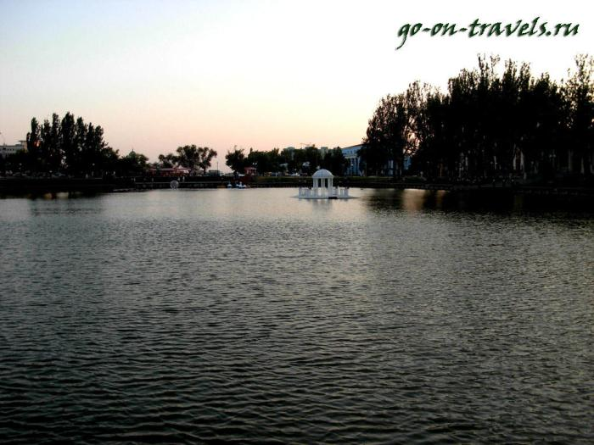
А вот общий вид этого самого озера. Посередине видим живописную беседку, возможно, она была сооружена для того, чтобы лебеди могли прятаться в ней от дождя :), или для каких других целей.

Slide 14
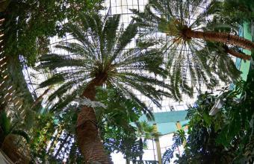
ЗИМНИЙ САД КИНОТЕАТРА ОКТЯБРЬ
Уникальный зимний сад с вековыми пальмами и фикусами давно стал визитной карточкой не только старейшего астраханского кинотеатра "Октябрь", в стенах которого он расположен, но и самой Астрахани.

Slide 15
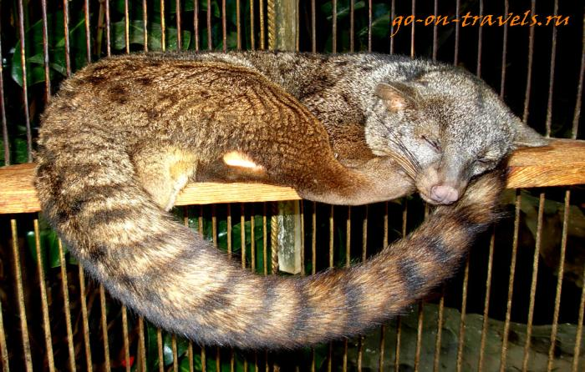
В КРК (культурно-развлекательный центр) Октябрь находится зимний сад. В нем Вы найдете такие достопримечательности, как уникальные финиковые пальмы возрастом более 100 лет, а также различные экзотические растения и животные. На фото Вы видите одного из обитателей – Цивета пальмовая. Этот милый зверек обитает в Южной Америке.

Slide 16
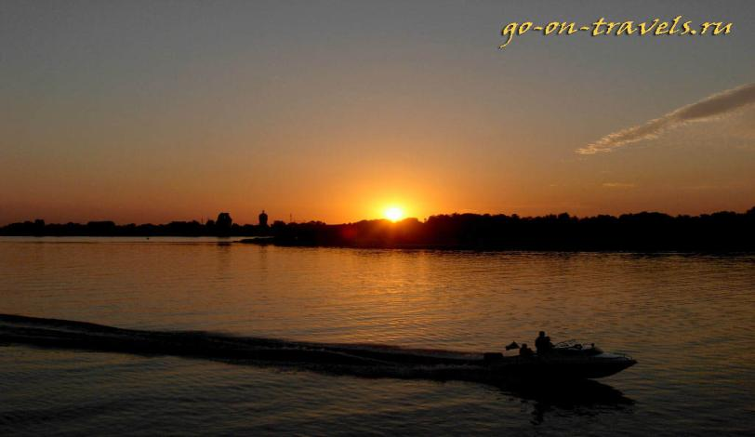
По территории Астрахани протекает великая русская река – Волга. Основная часть города расположена на левом берегу. Эта фотография сделана с набережной во время заката солнца.

Slide 17
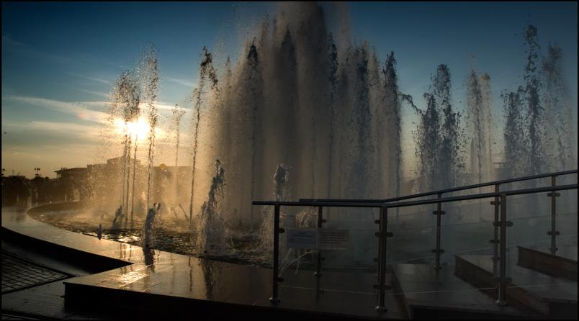
На набережной Астрахани сосредоточено сразу несколько оригинальных фонтанов. Но, пожалуй, главное место здесь занимает музыкальный фонтан в Астрахани

Slide 18
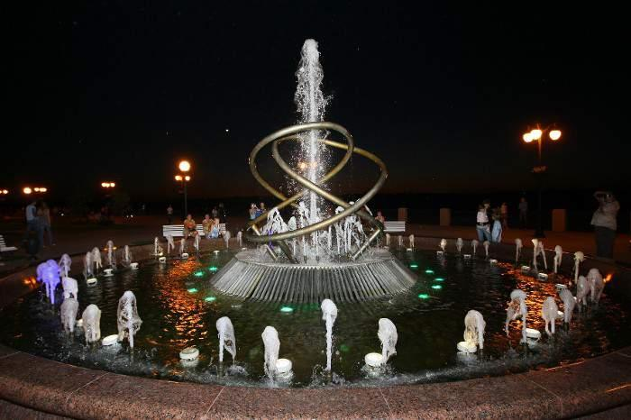

Slide 19
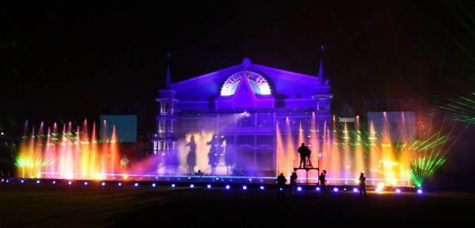

Slide 20
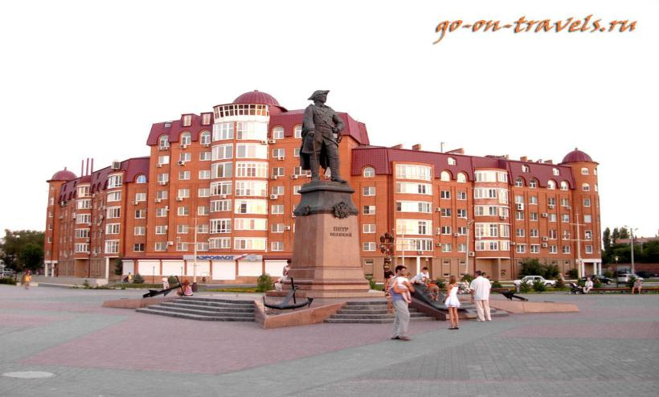
История Астраханской области неразрывно связана с именем Петра I. В 1717 году указом Петра Великого была учреждена Астраханская губерния. Увековечить это важнейшее для Астраханской области событие решили с помощью установки памятника Петру I в Астрахани.

Slide 21

Аквариум в Астрахани – это крупная городская экспозиция рыб, с легкостью сочетающая в себе как представителей экзотических пород, так и привычных для нас пресноводных рыб. Астраханский городской аквариум был открыт около 10 лет назад.

Slide 22
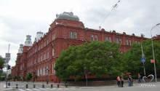
Астраханский краеведческий музей – один из первых провинциальных музеев России.
Начинался он, как и многие другие, с частных коллекций собирателей древностей, а сегодня его экспозиция насчитывает сотни тысяч предметов, некоторые из которых имеют мировую известность и ценность.

Slide 23
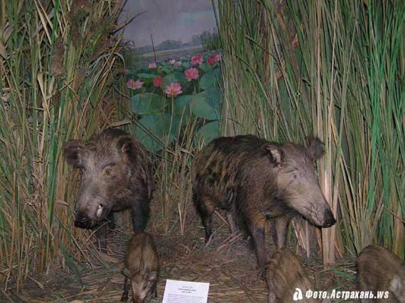

Slide 24
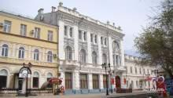
Музей рассказывает о боевых подвигах и героизме астраханцев в военных кампаниях 17–20 веков, а также о роли Астраханского гарнизона в защите юго-восточных границ государства. Основная часть экспозиций посвящена подвигам астраханцев на фронтах Великой Отечественной войны и труженикам тыла.

Slide 25
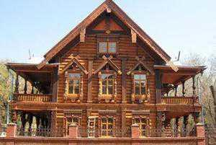
Дом, построенный в 70-х годах XIX века, являлся летней резиденцией купца первой гильдии Григория Васильевича Тетюшинова (30-е годы XIX века – 1894). Существует мнение, что именно на его верфи были построены первые на Нижней Волге винтовые пароходы. Он также известен как инициатор открытия в Астрахани Мореходной школы.

Slide 26
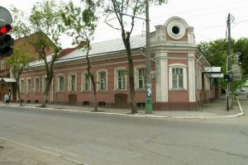
Дом – музей Б.М. Кустодиева был открыт 15 мая 2002 года.

Slide 27

28 марта 2009 года в Астрахани на базе городского аквариума открылся единственный в России «Дом-музей осетровых».

Slide 28
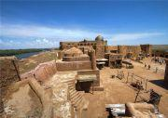
Сарай-Бату
В Астраханской области появился новый туристический объект: древний золотоордынский город Сарай-Бату. Расположен Сарай-Бату на территории села Селитренного, что в Харабалинском районе, в 130 километрах севернее Астрахани на возвышении берега реки Ашулук.

Slide 29
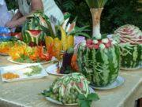
Музей «Российский арбуз»
Единственный в России Музей Российского арбуза был открыт в 2006 году в городе Камызяк Астраханской области. Экспонаты: яркие муляжи бахчевых культур, кабинет Пангало, Лунный арбуз, репродукции картин Кустодиева, выставка детского творчества.

Slide 30
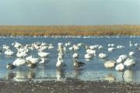
Астраханский государственный природный биосферный заповедник

Slide 31
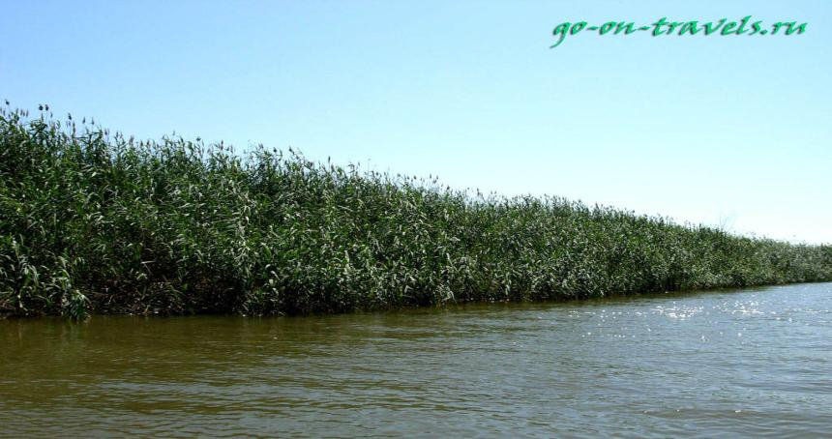
Фото из дельты Волги. Перед впадением в Каспийское море река распадается на множество проток, поросших высоченным камышом. Это рай для рыбаков, не зря в дельте Волги расположено множество рыболовных баз.

Slide 32
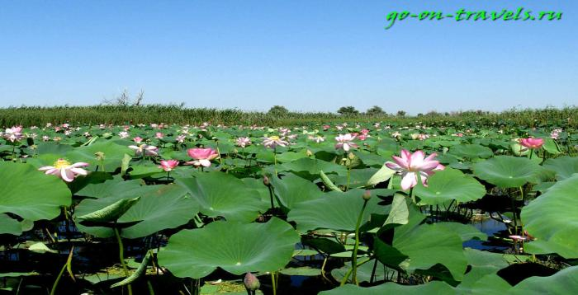
Уникальная природная достопримечательность – долина лотосов. Также эти цветы называют Астраханской или Каспийской розой. Гигантское пространство, покрытое зелеными листьями и нежно-розовыми бутонами, производит неизгладимое впечатление.

Slide 33
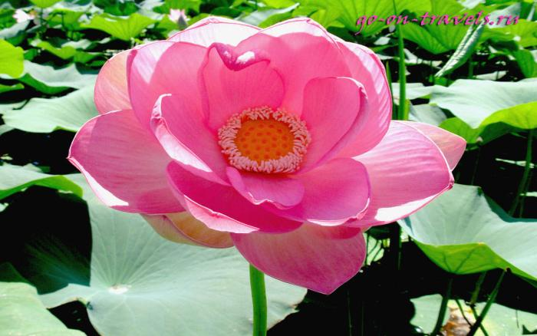
Фото самого большого цветка в мире – лотоса. Его обожествляют в некоторых восточных религиях. Например, Будда очень часто восседает на лотосе. Биологически активные вещества, которые содержатся в растение, очень полезны для здоровья.

Slide 34
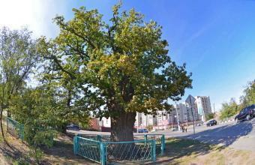
ДУБ -ДОЛГОЖИТЕЛЬ
А знаете ли Вы, что в Астрахани живет долгожитель, возраст которого чуть меньше возраста самой Астрахани?!
Это огромный дуб, именуемый в народе Петровским, т.к. по местному преданью считается, что он был посажен здесь не кем иным, а самим императором Петром I.

Slide 35
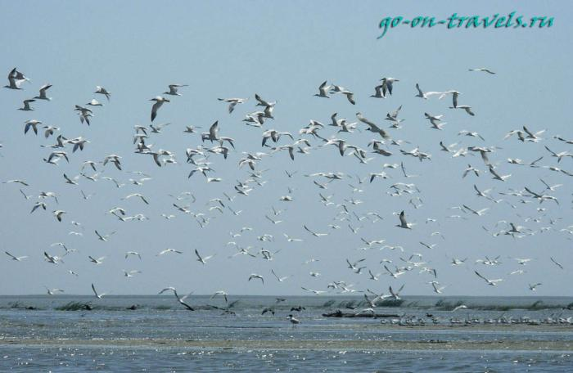
Дельта Волги – место гнездовья огромного количества птиц. Многие из них – большая редкость для России (белые цапли, пеликаны, фламинго, бакланы и др.). Всего насчитывается до 250 видов.

Slide 36
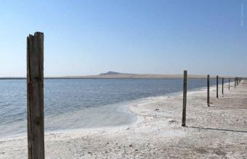
Озеро Баскунчак
Баскунчак – уникальное соленое озеро, представляющее собой огромную солонку на столе бескрайней астраханской степи. Благодаря уникальным целебным свойствам рапы и минеральной грязи Баскунчак является популярным туристическим объектом.

Slide 37
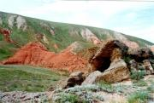
Большое Богдо – единственная настоящая гора в Астраханской области, она имеет окружность 13 километров и высоту 153,5 метра.

